Slide 1

МИНИСТЕРСТВО ОБРАЗОВАНИЯ РЕСПУБЛИКИ БЕЛАРУСЬ
Учреждение образования «БЕЛОРУССКИЙ ГОСУДАРСТВЕННЫЙ
ТЕХНОЛОГИЧЕСКИЙ УНИВЕРСИТЕТ»
Факультет информационных технологий
Кафедра информационных систем и технологий
Специальность 1-40 05 01 Информационные системы и технологии
Тема дипломного проекта:
«Веб-приложение для онлайн-библиотеки»
Дипломник: Стрелковская Вероника Андреевна
Руководитель: старший преподаватель Сазонова Дарья Владимировна

Slide 2
Актуальность проекта
В условиях активного развития цифровых технологий и увеличения объема электронных ресурсов растет спрос на онлайн-сервисы для хранения и чтения литературы. Все больше пользователей предпочитают электронные книги, так как это удобно и позволяет получить доступ к ним с разных устройств в любое время.
На сегодняшний день существует большое количество цифровых библиотек и сервисов для чтения, однако многие из них ограничиваются базовым просмотром контента и не предоставляют достаточных возможностей для работы с текстом. В частности, часто отсутствуют функции создания заметок и цитат, формирования личных коллекций, сохранения книг в библиотеку и избранное.
2

Slide 3
Цель и основные задачи
Цель: разработка веб-приложения для онлайн-библиотеки
Основные задачи:
проанализировать существующие решения и их возможности;
спроектировать веб-приложение (требования, архитектура, БД, интерфейс);
реализовать серверную и клиентскую части веб-приложения;
провести тестирование веб-приложения;
разработать руководство пользователя;
осуществить технико-экономическое обоснование проекта.
3

Slide 4
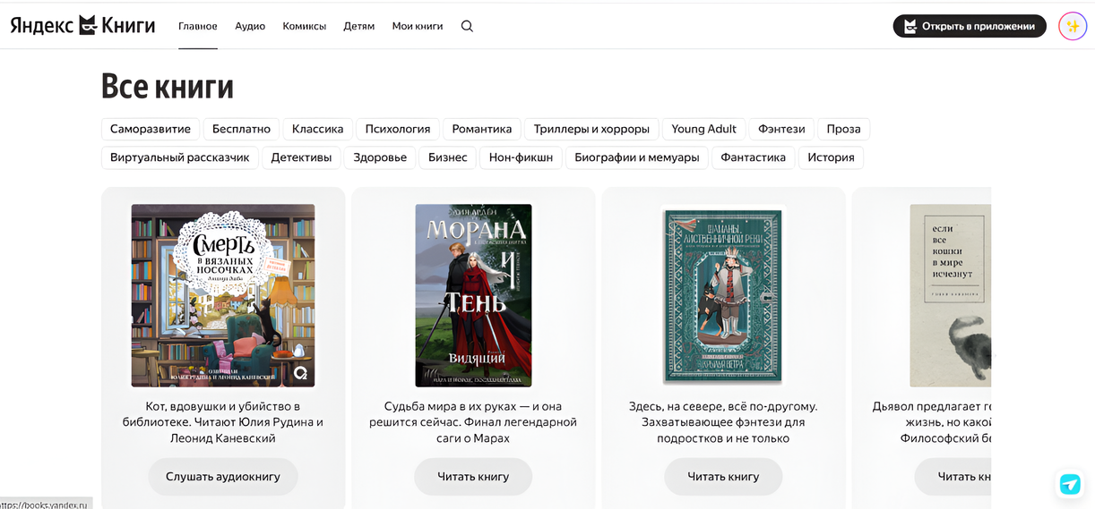
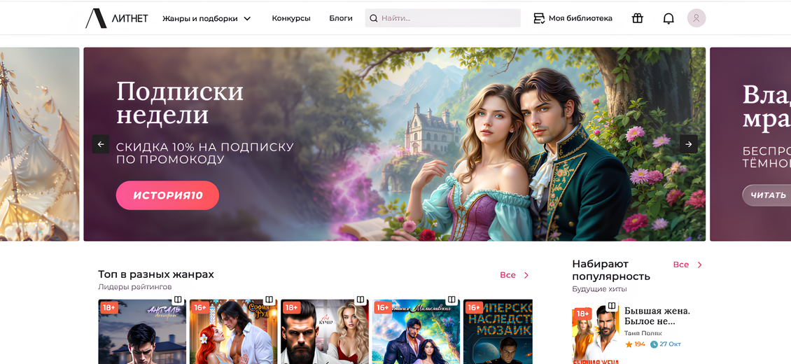
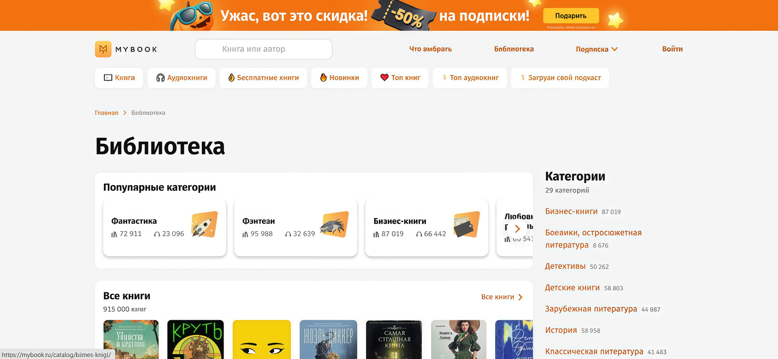
Яндекс Книги
Рассмотрение аналогов
Litnet
MyBook
4

Slide 5








Используемые технологии
React.js 19.2.0
TanStack React Query 5
React Router 6
Node.js 18
Express.js 5
PostgreSQL 15
Sequelize ORM 6
Docker 28.5.2
5

Slide 6
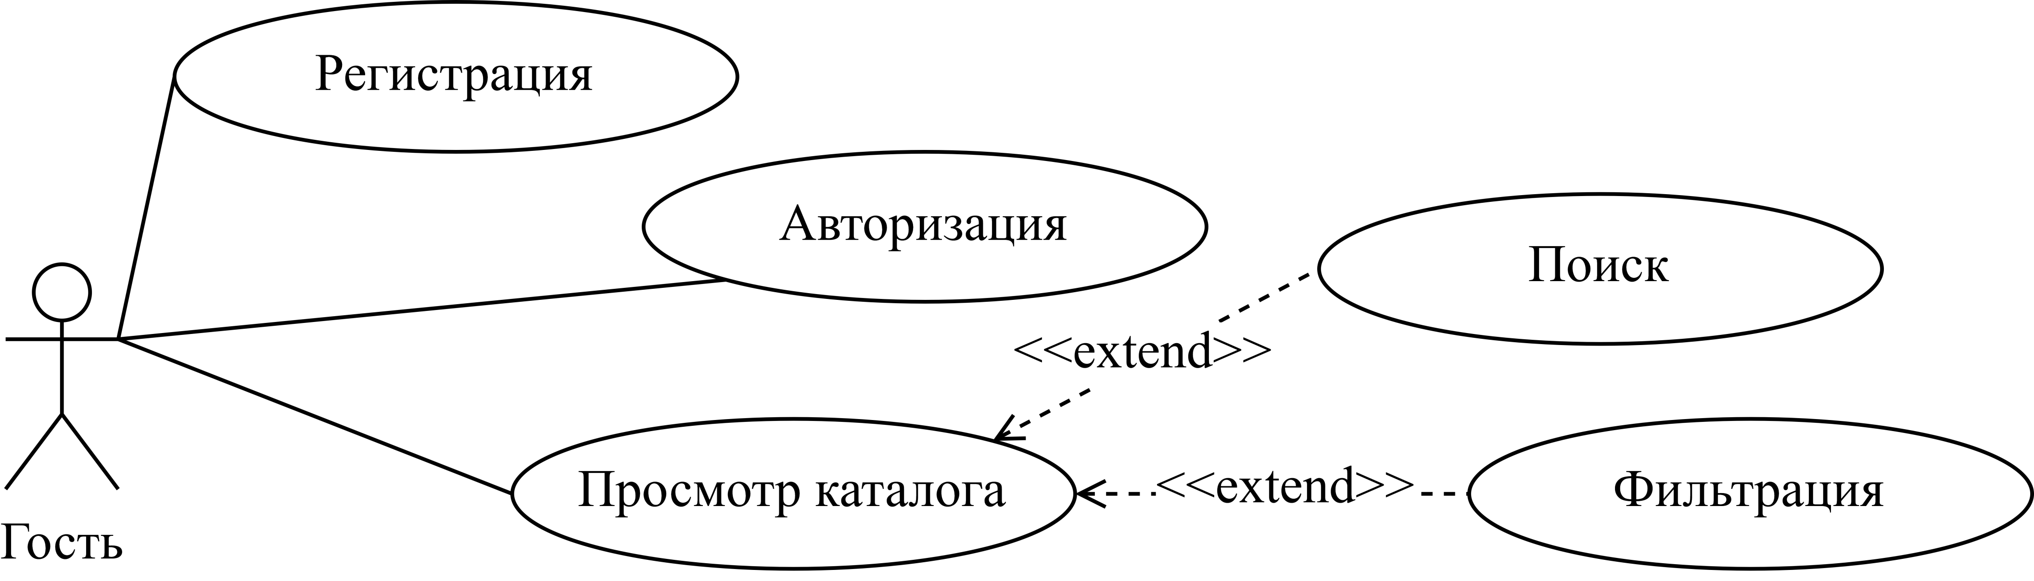
Диаграмма вариантов использования «Гость»
6

Slide 7
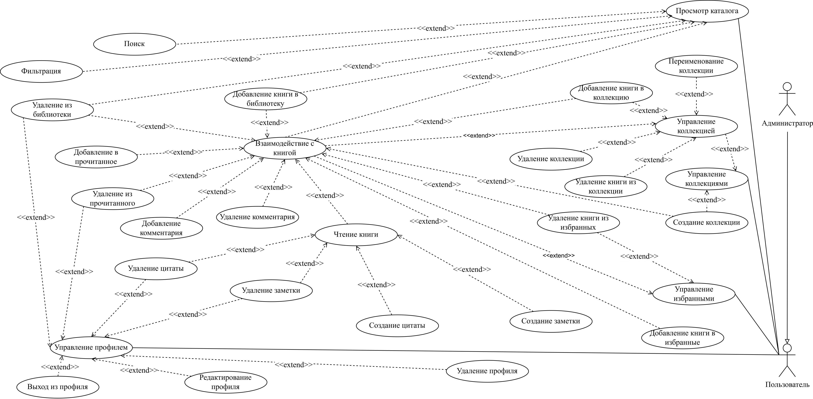
Диаграмма вариантов использования «Пользователь»
7

Slide 8
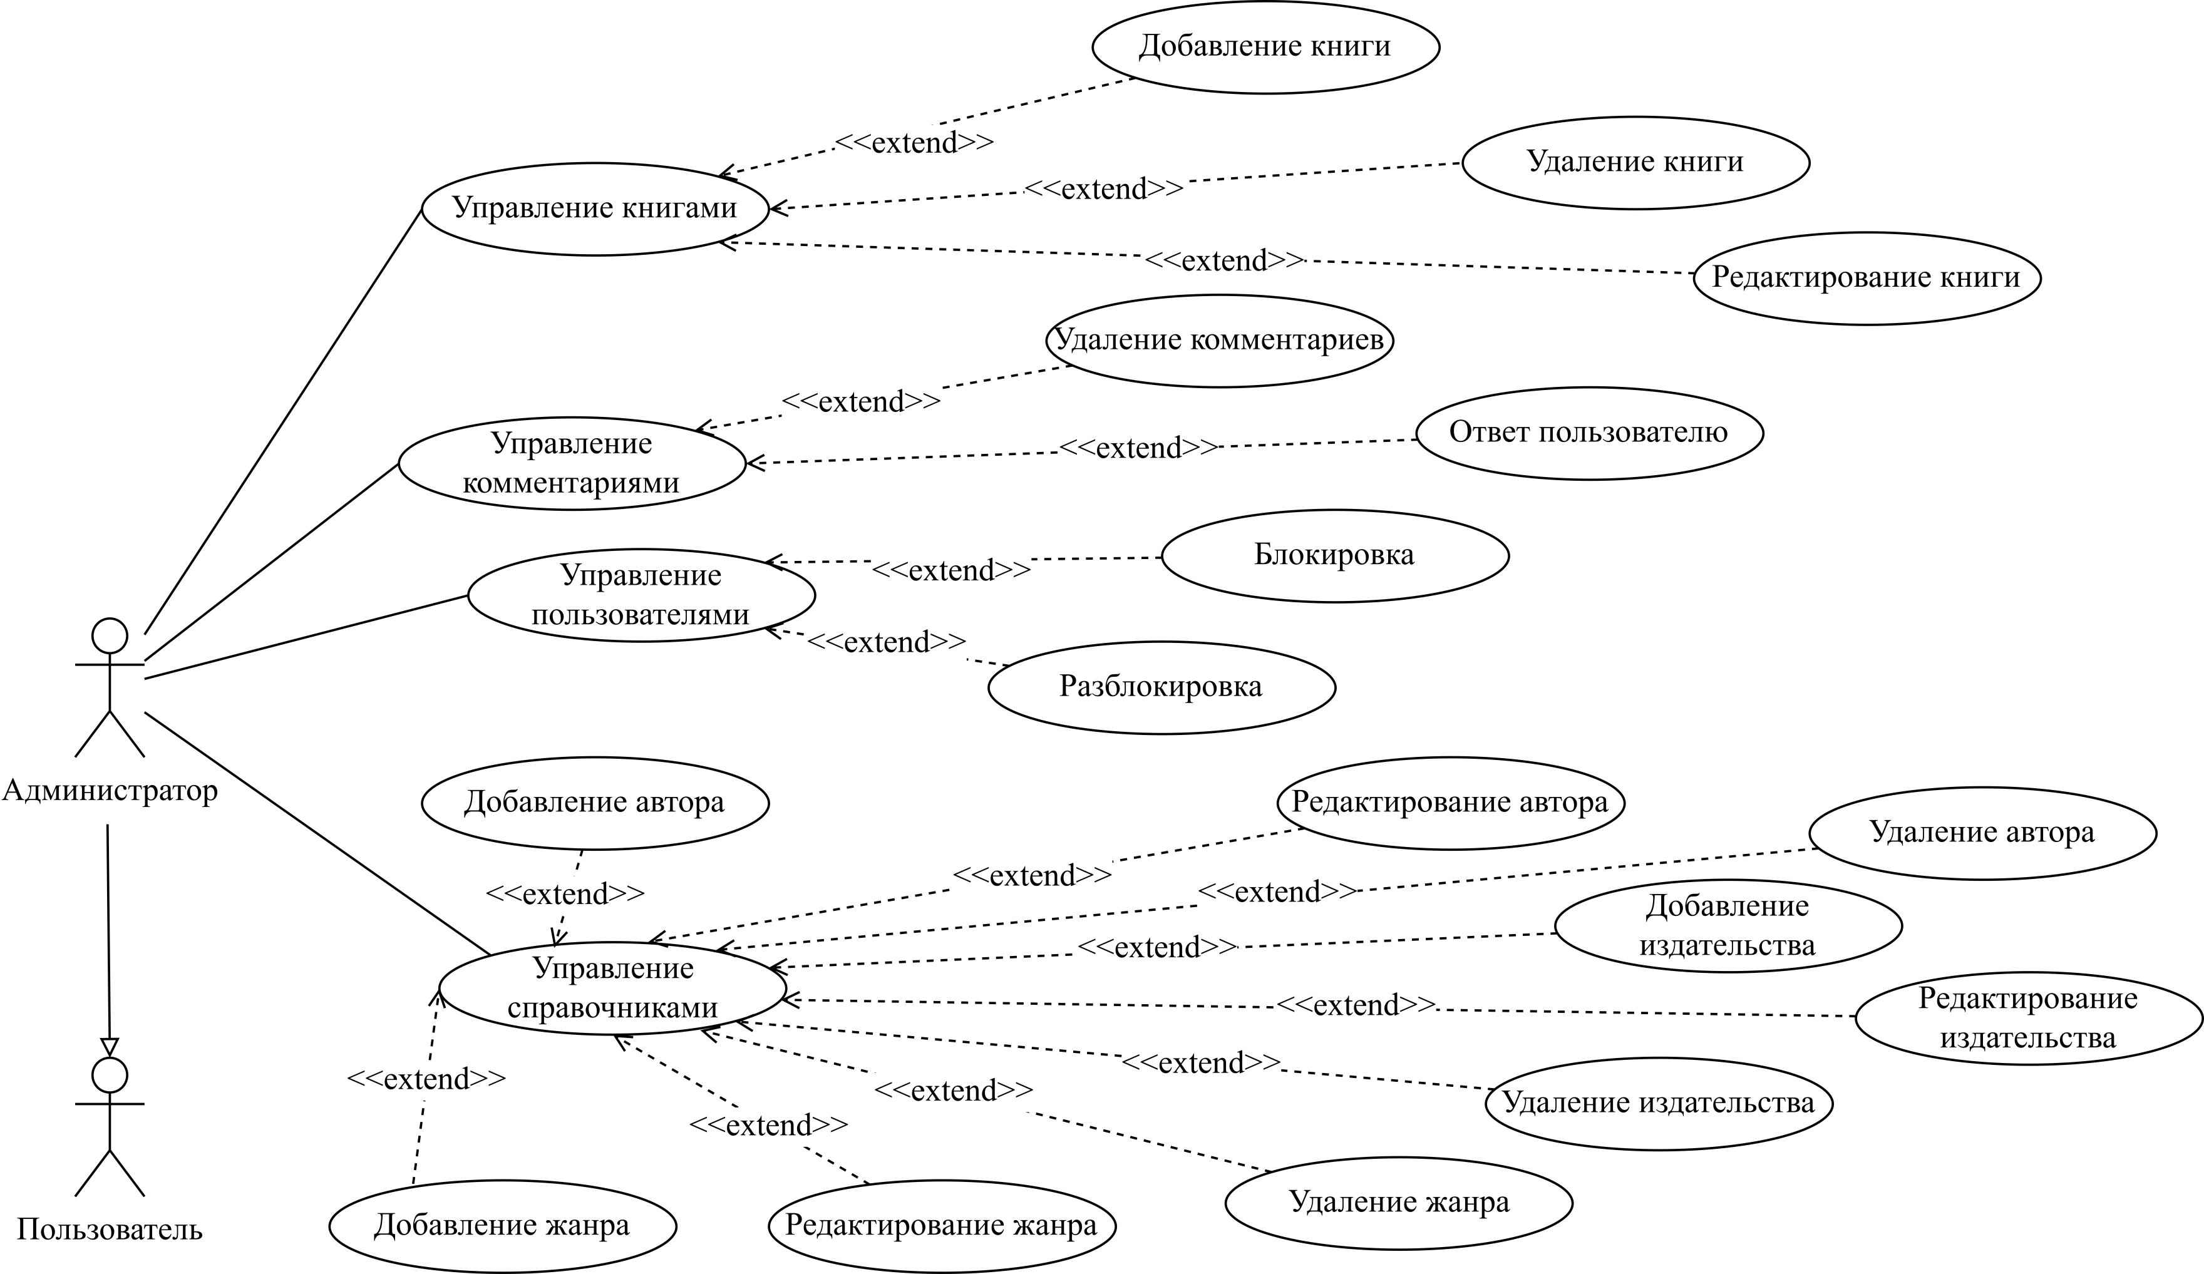
Диаграмма вариантов использования «Администратор»
8

Slide 9
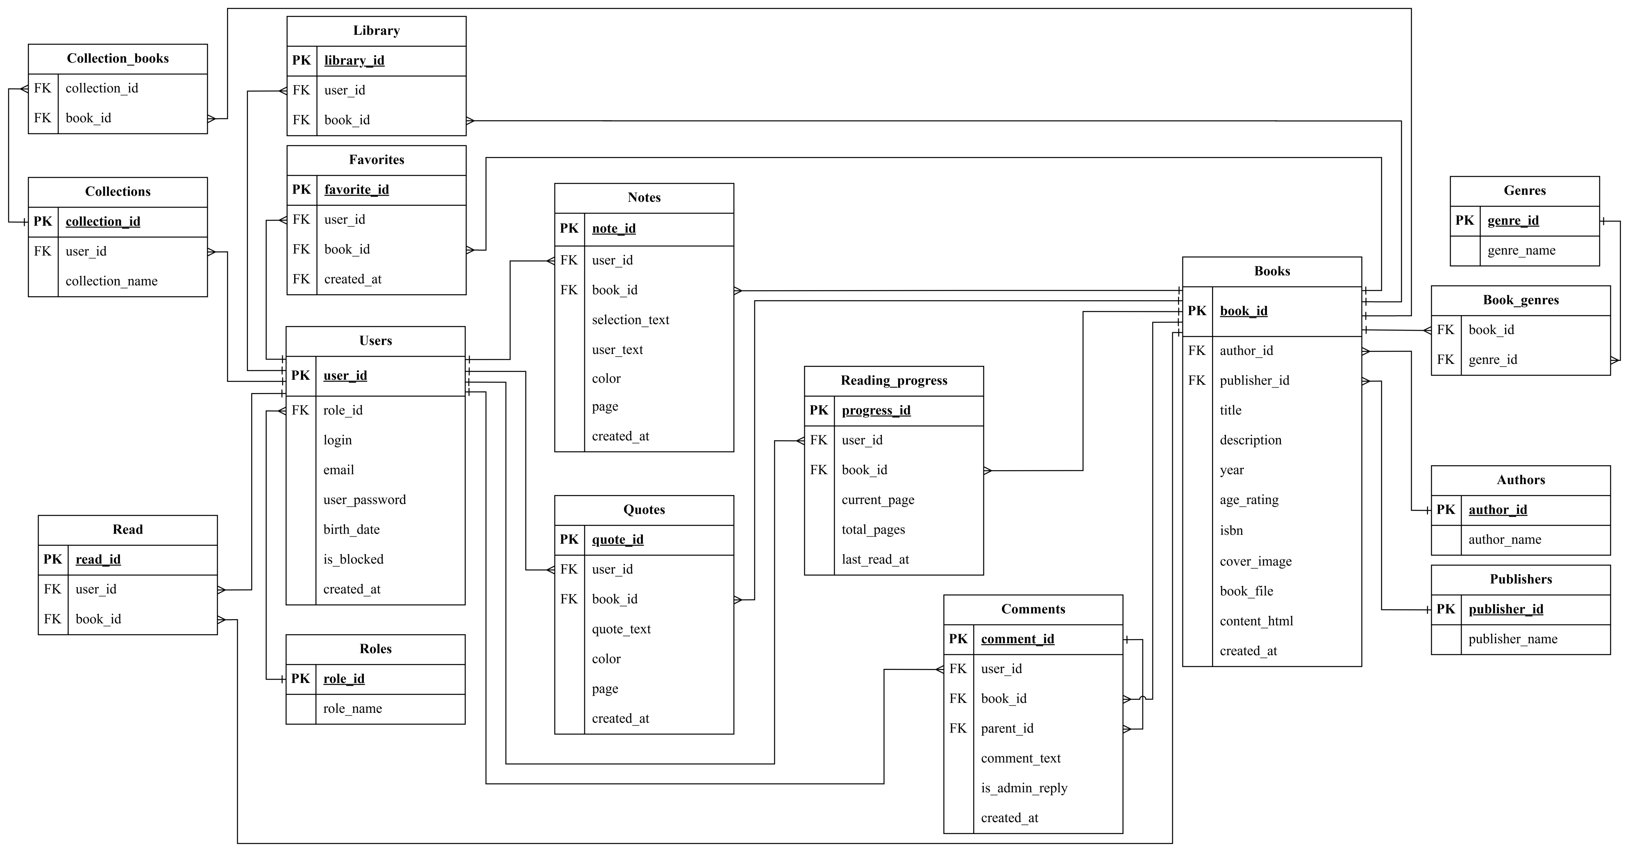
Логическая схема базы данных
9

Slide 10
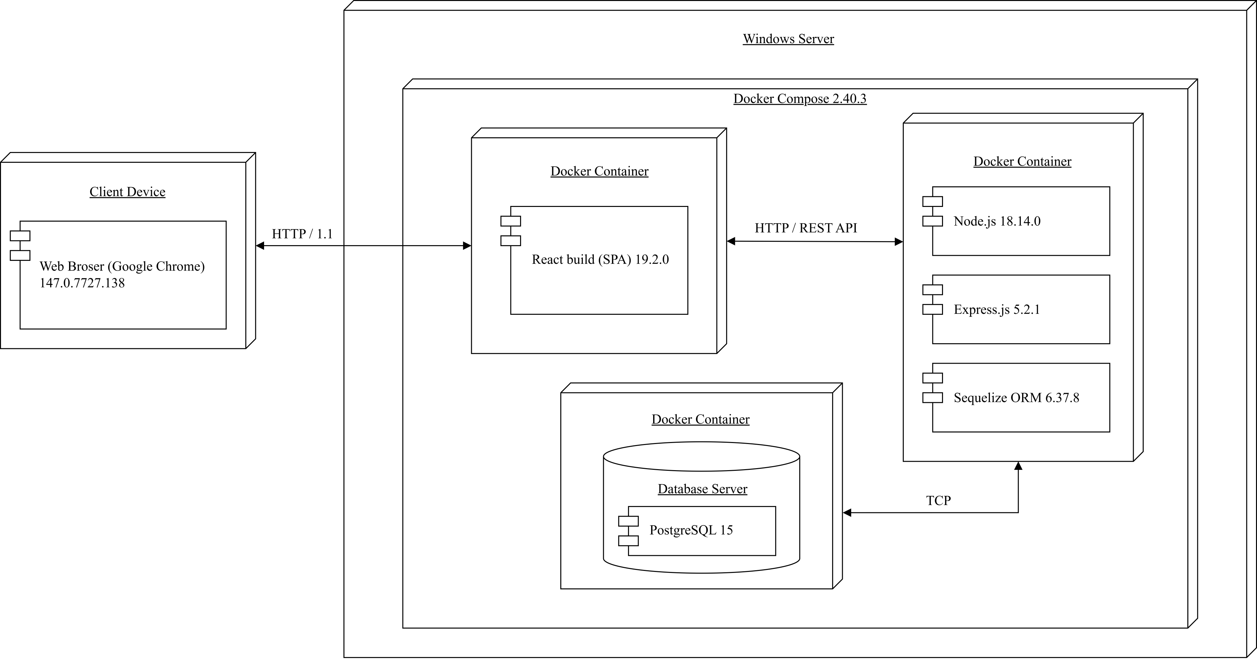
Диаграмма развертывания
10

Slide 11
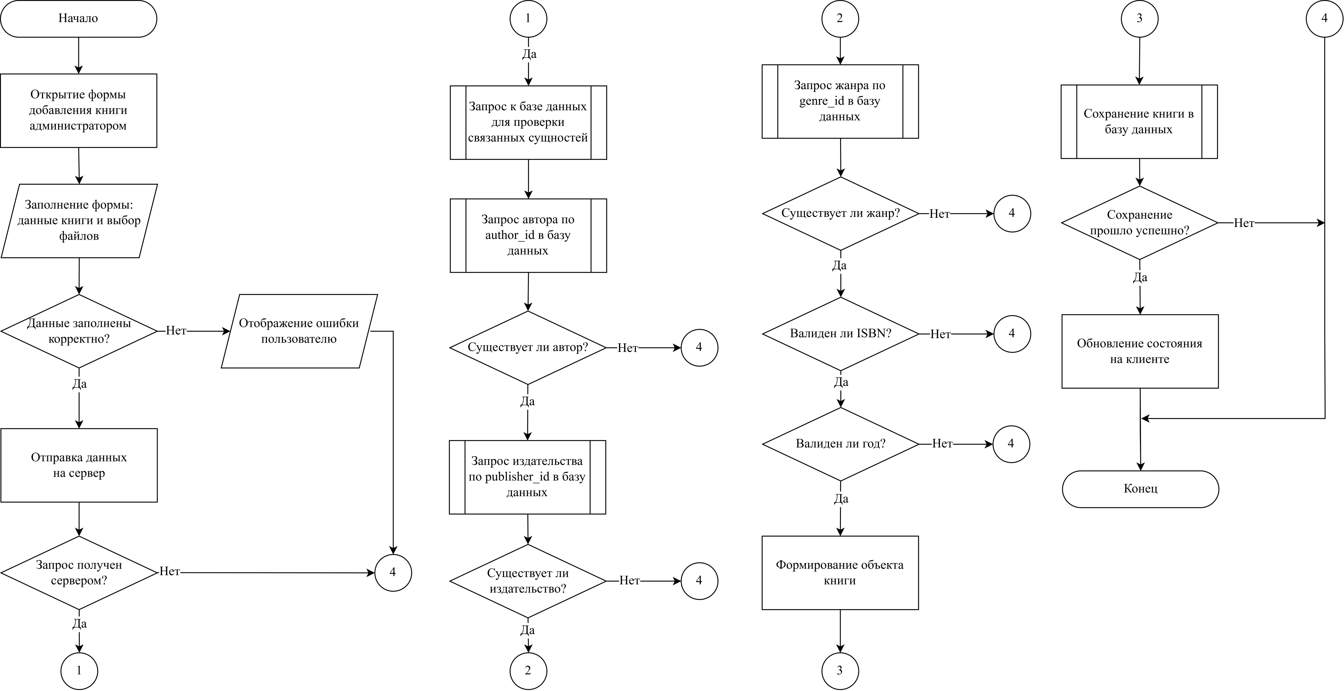
Блок-схема алгоритма добавления книги
11

Slide 12
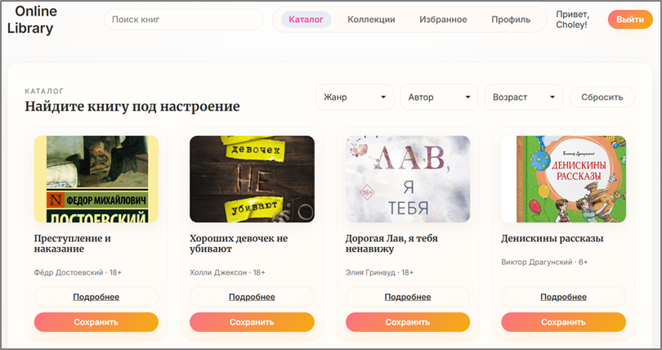
Демонстрация работы
12

Slide 14
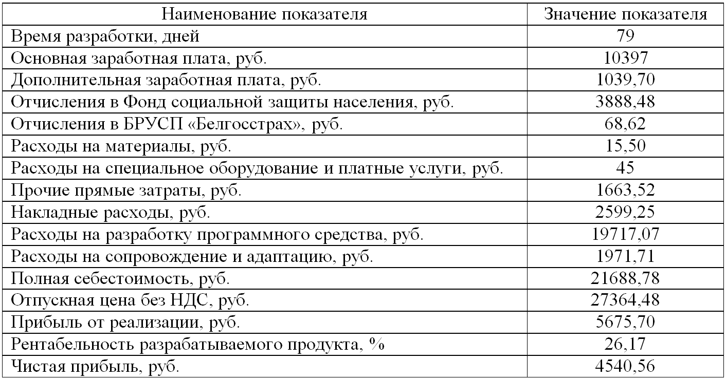
Экономические показатели
13

Slide 15
Заключение
В ходе дипломного проектирования было разработано веб-приложение для онлайн-библиотеки, а также решены все поставленные задачи:
проанализированы существующие решения и их возможности;
спроектировано веб-приложение (требования, архитектура, БД, интерфейс);
реализованы серверная и клиентская части веб-приложения;
проведено тестирование веб-приложения;
разработано руководство пользователя;
осуществлено технико-экономическое обоснование проекта.
Прошла апробация в рамках 77-ой научно-технической конференции учащихся, студентов и магистрантов БГТУ.
14

Slide 16
МИНИСТЕРСТВО ОБРАЗОВАНИЯ РЕСПУБЛИКИ БЕЛАРУСЬ
Учреждение образования «БЕЛОРУССКИЙ ГОСУДАРСТВЕННЫЙ
ТЕХНОЛОГИЧЕСКИЙ УНИВЕРСИТЕТ»
Факультет информационных технологий
Кафедра информационных систем и технологий
Специальность 1-40 05 01 Информационные системы и технологии
Тема дипломного проекта:
«Веб-приложение для онлайн-библиотеки»
Дипломник: Стрелковская Вероника Андреевна
Руководитель: старший преподаватель Сазонова Дарья Владимировна

